Slide 1
Дифрактометр FSS на реакторе ИБР-2: первые эксперименты и перспективы развития
А.А. Круглов, Г.Д. Бокучава, В.В. Журавлев,
А.П. Булкин, Е.Н. Медведев, А.А. Кустов, А.П. Сиротин,
А.Н. Черников, А.В. Чураков
Рабочее совещание «Дифракция нейтронов - 2016»
18-19 февраля 2016 г., ПИЯФ, Гатчина
Notes:
Совместно с отделом НЭОКС ЛНФ продолжаются работы по созданию на 13 канале реактора ИБР-2 нового фурье-дифрактометра высокого разрешения, основанного на узлах спектрометра FSS (Fourier Stress Spectrometer), который длительное время использовался в исследовательском центре GKSS (Германия). В соответствии с договором с ПИЯФ оборудование спектрометра FSS перевезено в Дубну. В настоящее время ведется проверка оборудования и конструкторская проработка для монтажа на 13 канале ИБР-2.

Slide 2

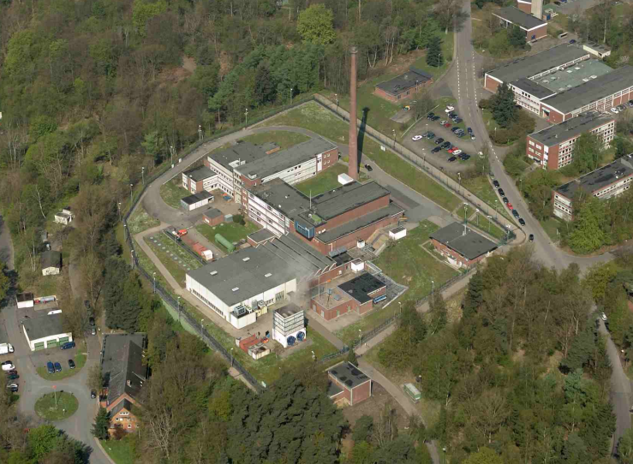
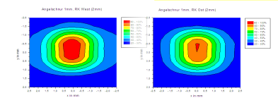
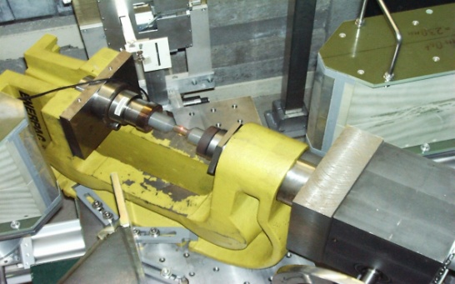
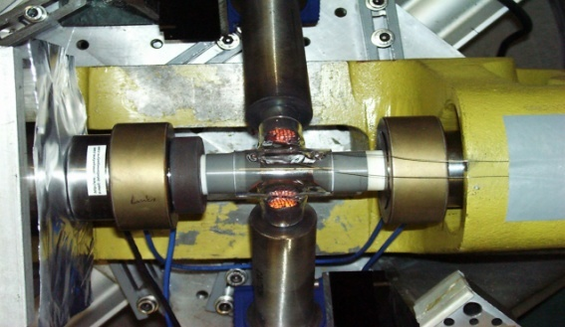
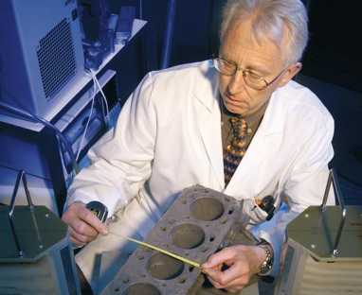
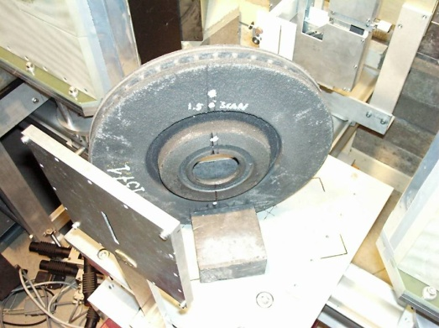
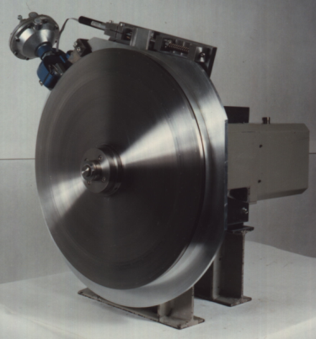
Fourier Stress Spectrometer FSS at GKSS (Geesthacht)
Stress rig
FSS chopper

Slide 3
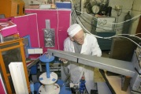
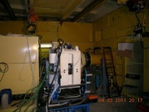
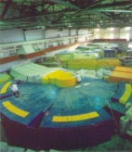
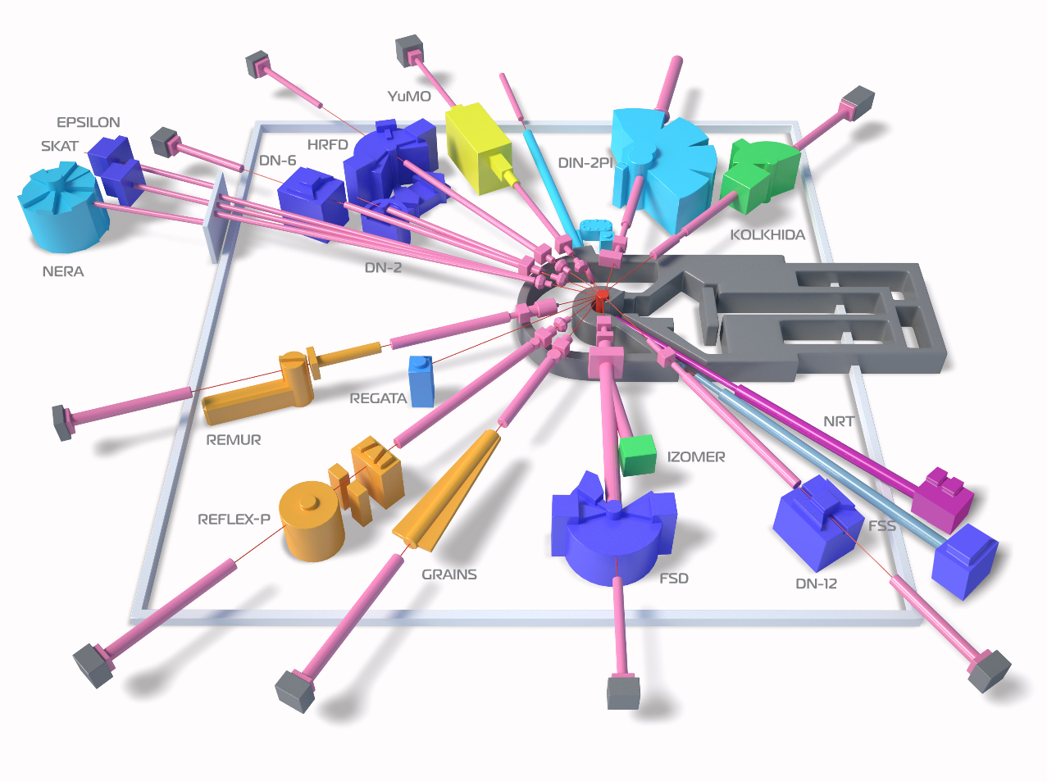
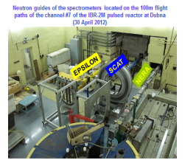
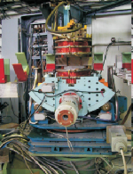
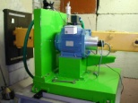
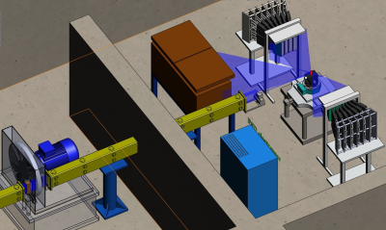
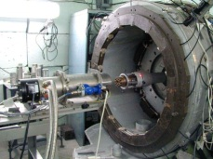
IBR-2M Spectrometers
Diffractometers:
HRFD, DN-12, FSD, SKAT/Epsilon
Reflectometers:
REMUR, REFLEX
SANS Spectrometer: YuMO
Inelastic Neutron Scattering Spectrometers:
NERA-PR, DIN-2PI
Reconstruction:
DN-2 - RTD,
REFLEX - SESANS
New Instruments:
FSS, DN-6, GRAINS, NRT

Slide 4
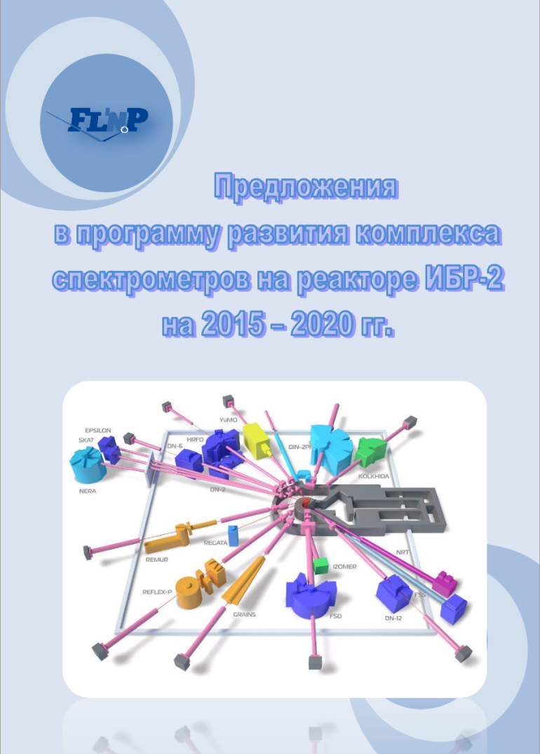
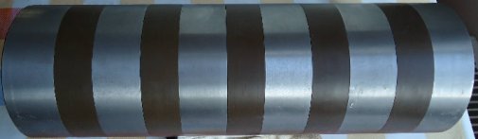
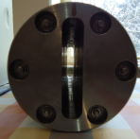
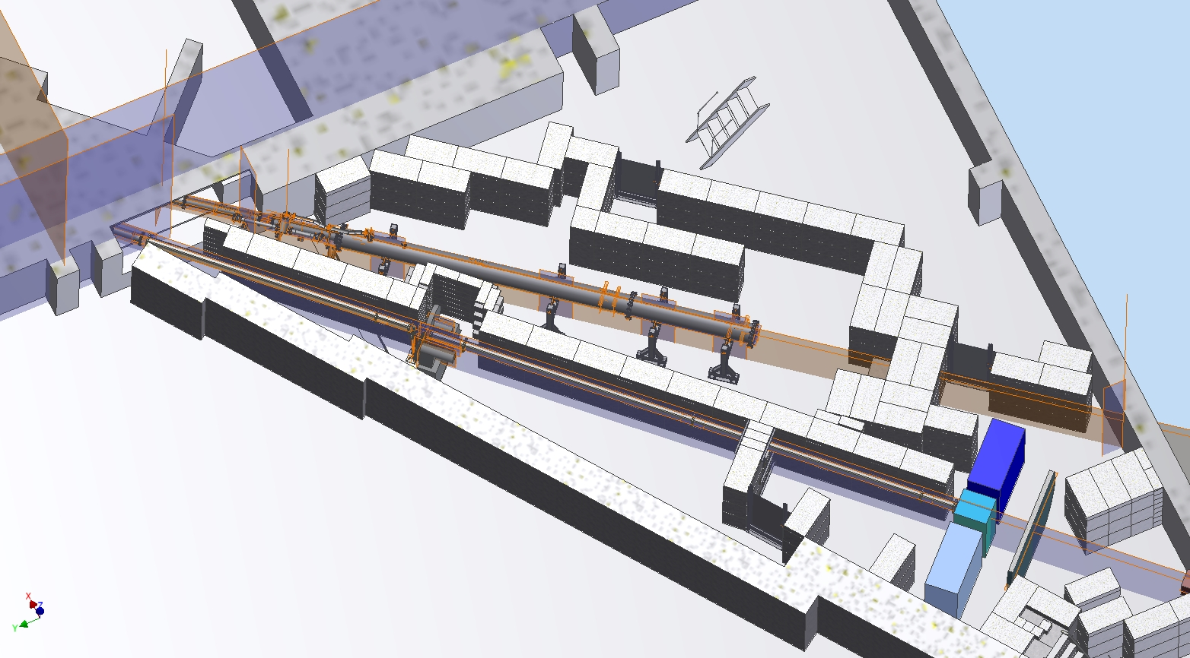
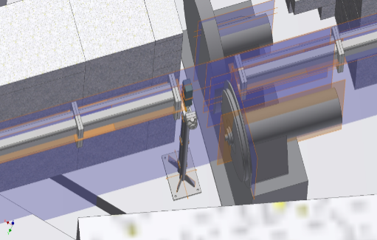
FSS diffractometer, beamline 13 at IBR-2
FSS development
project
FLNP BlueBook 2015-2020:
http://flnp.jinr.ru/147/
English version will be ready soon…
included in
steel collimator
Beamline 14 - NRT
neutron guide
Beamline 13 - FSS
detector system
F-chopper(s)

Slide 5
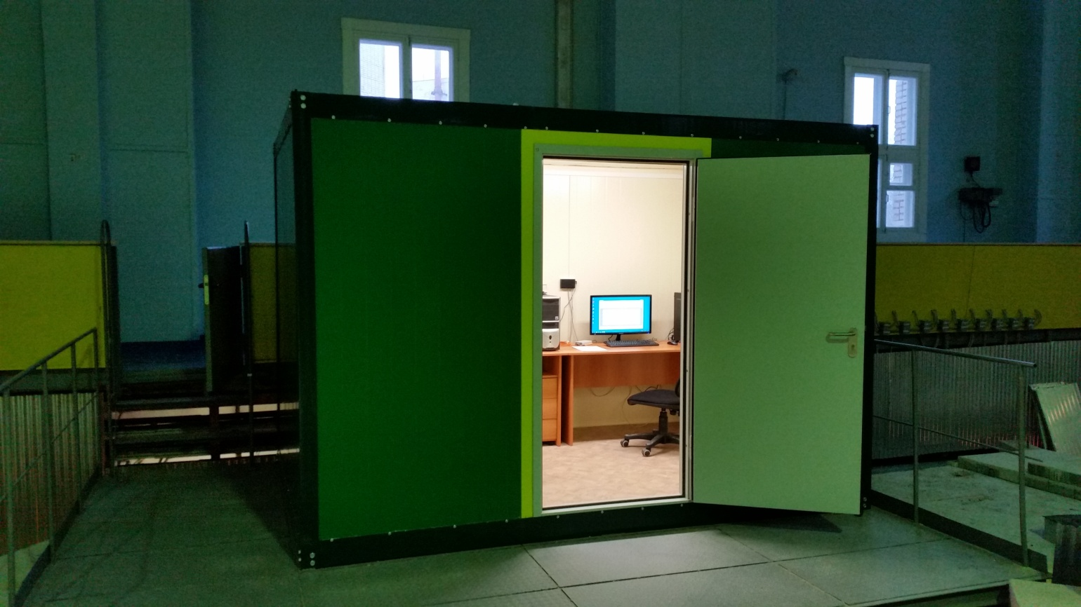
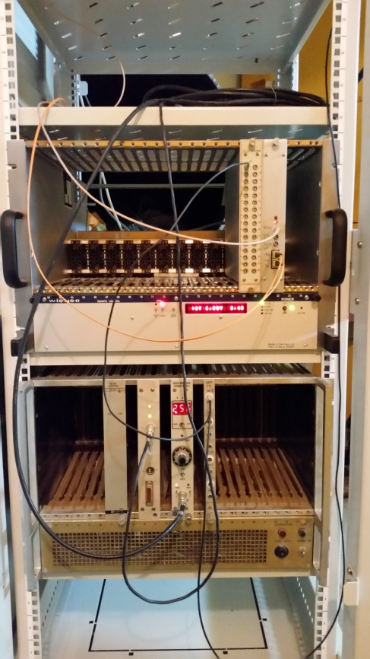
Инфраструктура 13-го канала ИБР-2
Завершено создание основной биологической защиты, установлен экспериментальный павильон и стойки для электроники

Slide 6
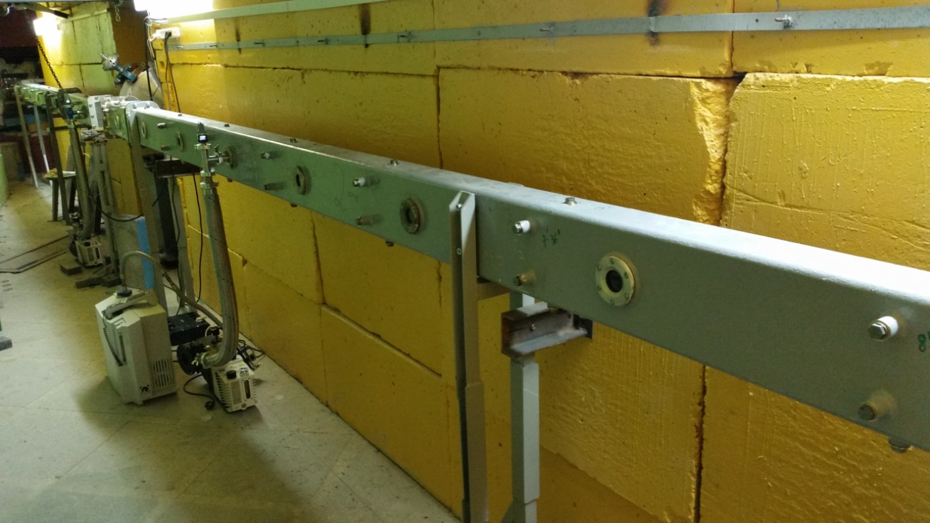
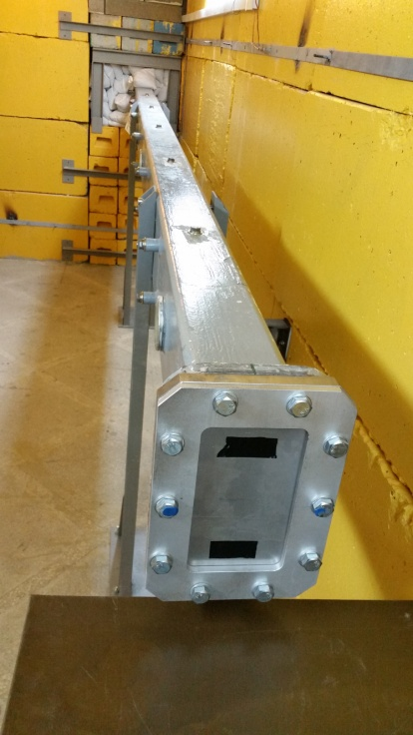
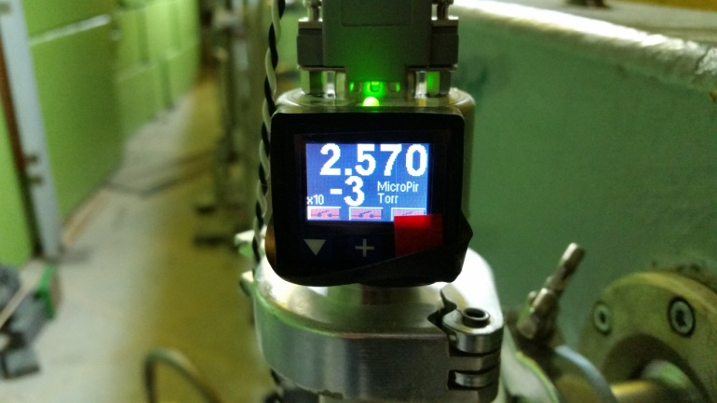
Вакуумный зеркальный нейтроновод
Длина нейтроновода 17.3 м
Радиус кривизны 1900 м
Пролетная база 26.5 м
Критическая длина волны 2.3 Å
Вакуум 3 ·10⁻³ torr
Notes:
6

Slide 7
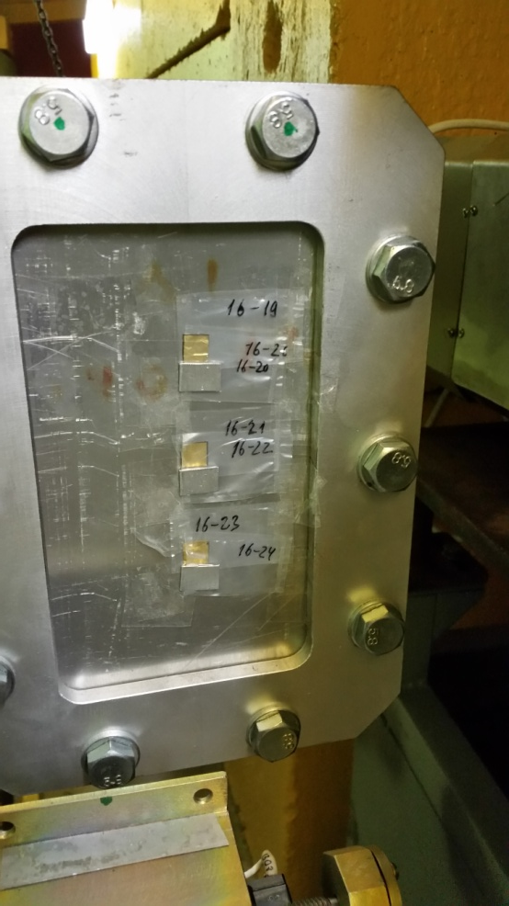
Результаты измерения плотности потока нейтронов (С.С. Павлов)
профиль | Плотность потока нейтронов, n/см²·с
вход | 6·10⁷
разрыв | 8·10⁶
выход | 7·10⁵
Notes:
7

Slide 8
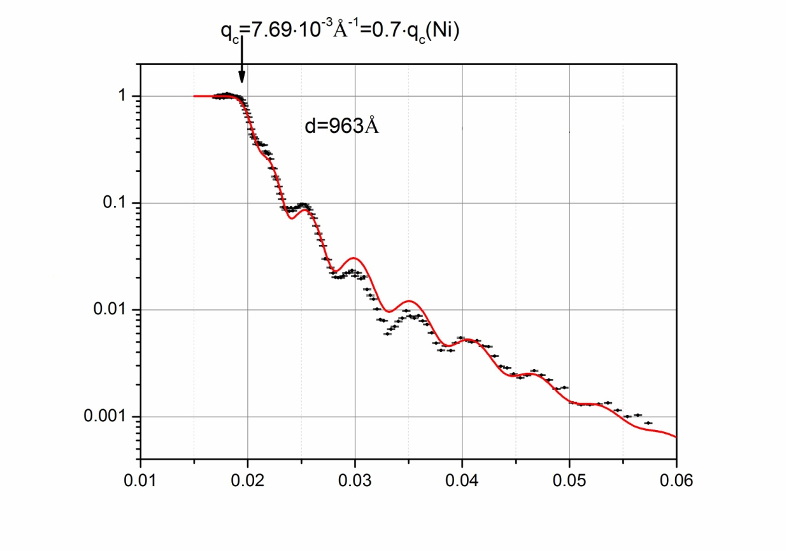
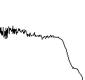

Результаты исследования зеркальной поверхности нейтроновода (В.И. Боднарчук, И.В. Гапон)
q_{c} (glass)
q_{c} (Ni)
коэффициент отражения
q, Å⁻¹
коэффициент отражения
Кривая отражения нейтронов от поверхности участка зеркального нейтроновода
q, Å⁻¹

Slide 9
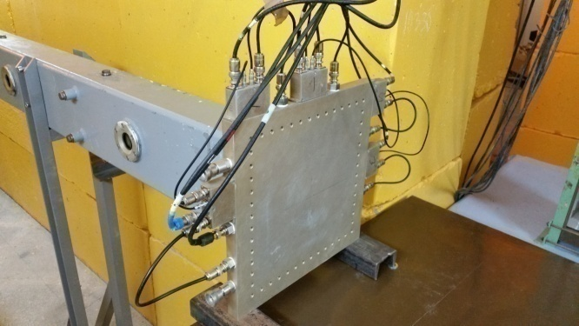
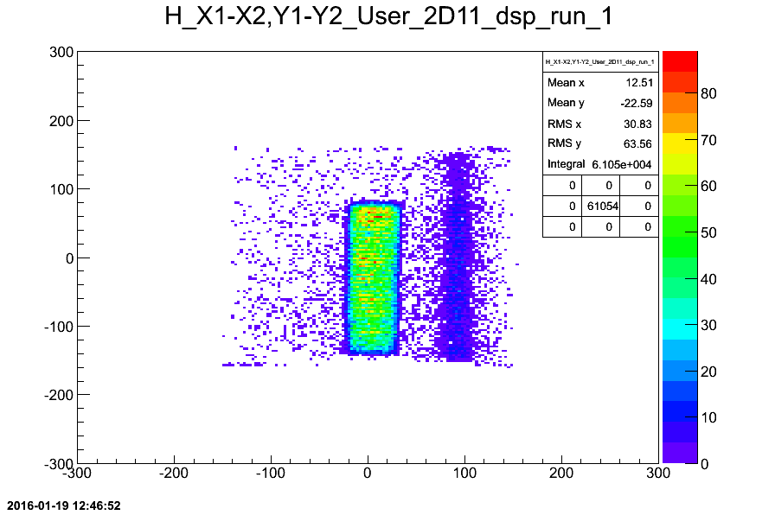
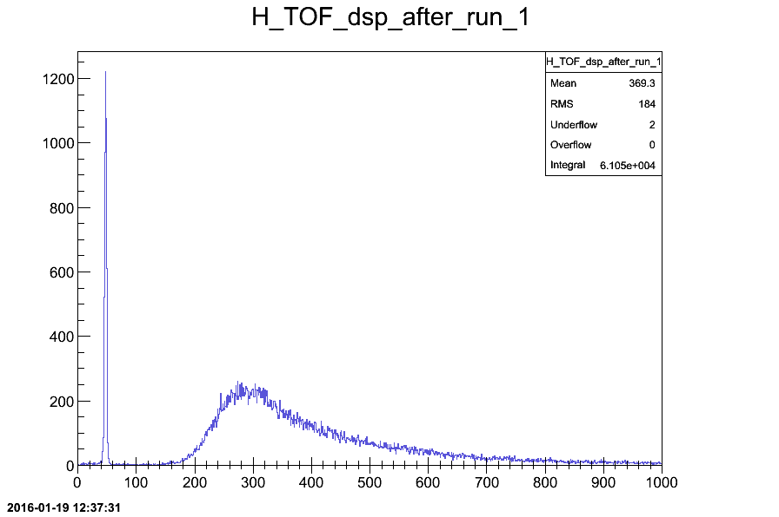
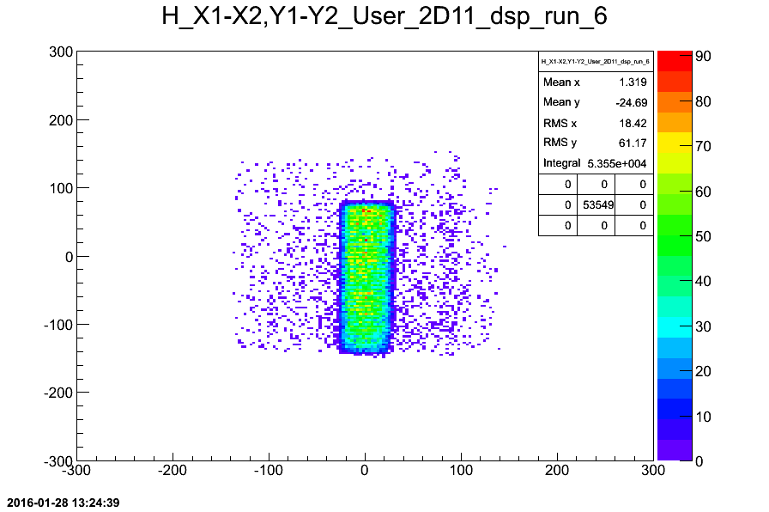
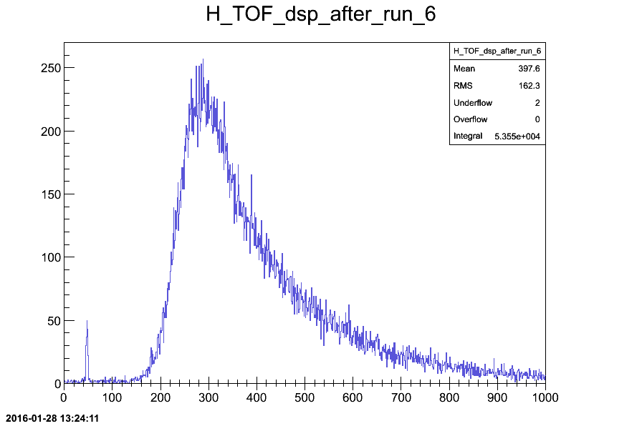
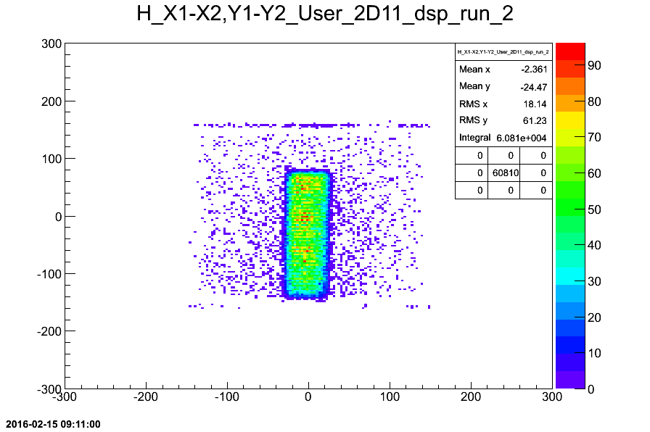
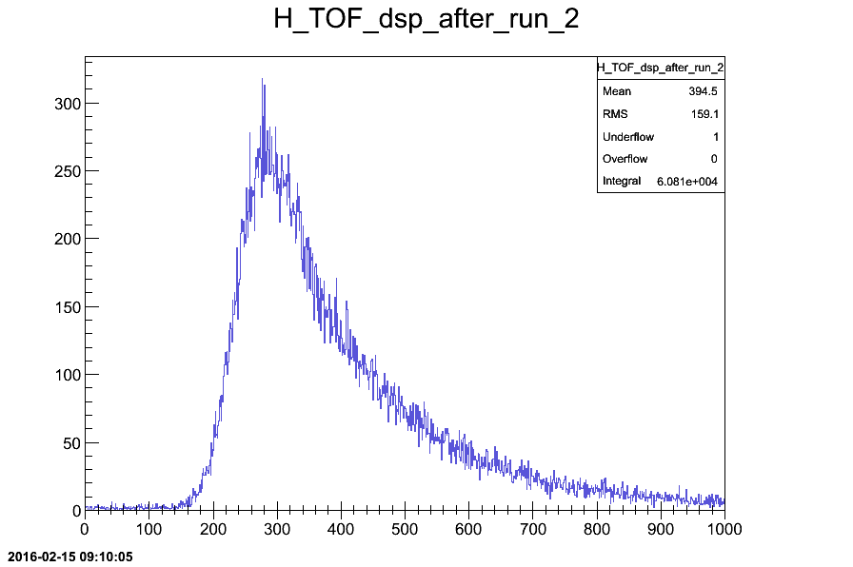
Результаты измерения профиля пучка с помощью ПЧД
нейтроновод
нейтроновод с накладками на фланцах из ПБ-3 200 мм.
Время измерения 1000 секунд
нейтроновод с засыпкой гранулированным ПБ-3 в первой секции
Распределение интенсивности
TOF-спектр
Notes:
9

Slide 10
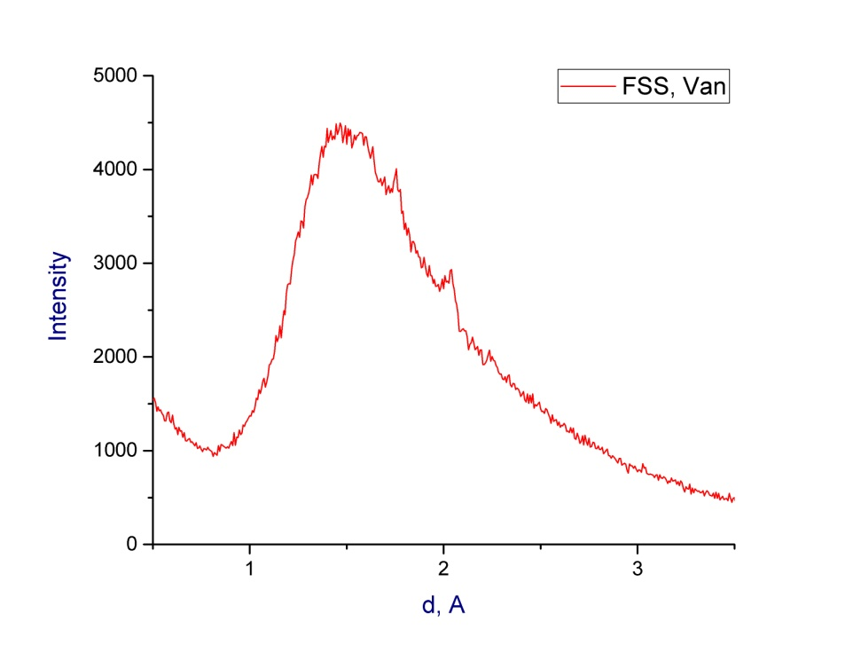
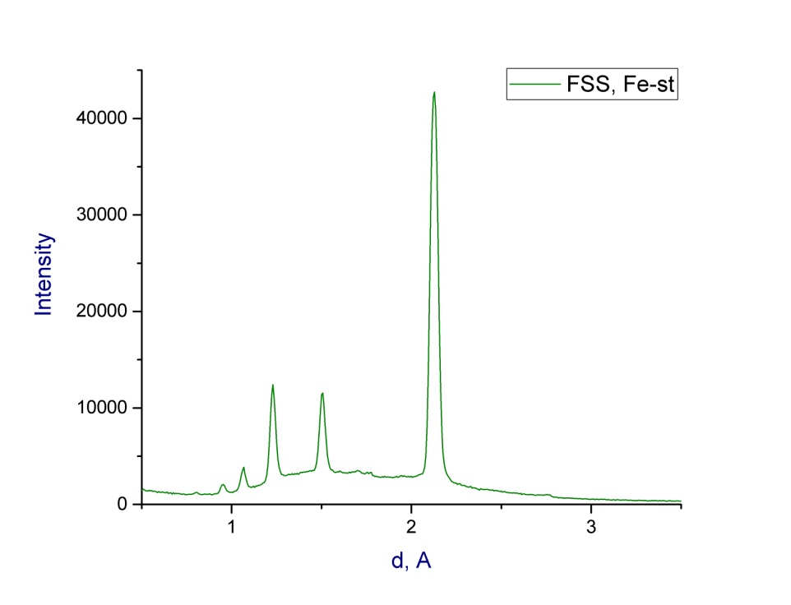
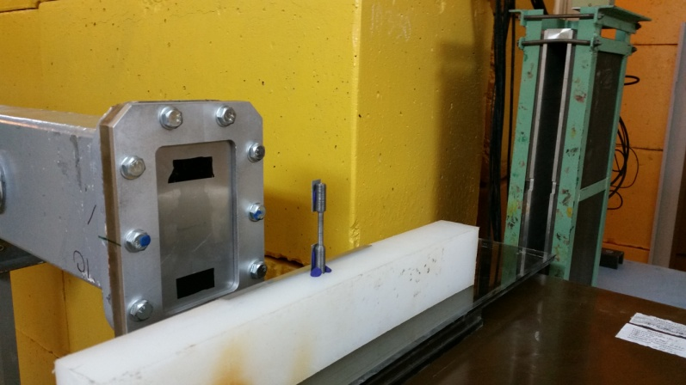
Результаты измерений точечным
He3-детектором
He3-detector, T=30 min, Vanadium
He3-detector, T=30 min, Ferritic steel LM-20
Notes:
10

Slide 11
Выполненные работы:
Завершено создание основной биологической защиты и инфраструктуры канала.
Завершен монтаж и вакуумирование зеркального нейтроновода. Длина 17.3 м, радиус кривизны 1900 м, пролетная база 26.5 м, критическая длина волны 2.3 Å, вакуум 3Е-3 torr.
Проведены измерения потока нейтронов, профиля пучка и первые тестовые эксперименты со стандартными образцами.

Slide 12
Планы на 2016:
Тестирование фурье-прерывателя с нейтронами.
Создание дополнительной биологической защиты.
Установка и тестирование 90°-детекторов и радиальных коллиматоров.
Монтаж электроники.
Первые измерения в высоком разрешении.

Slide 13
Некоторые примеры возможных исследований

Slide 14
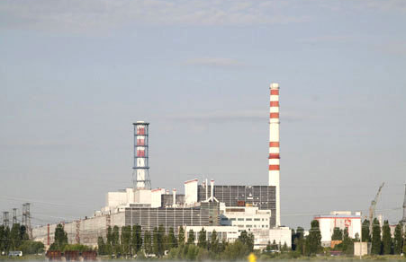
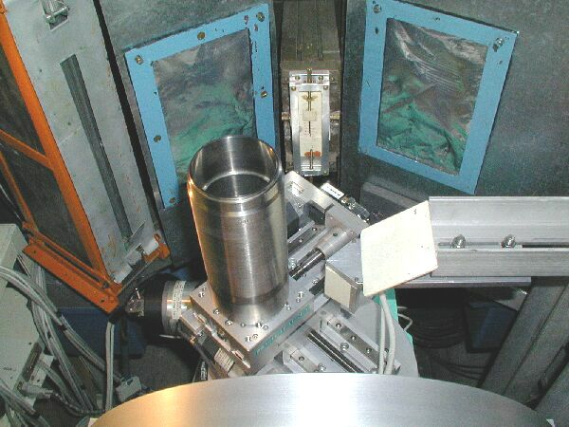
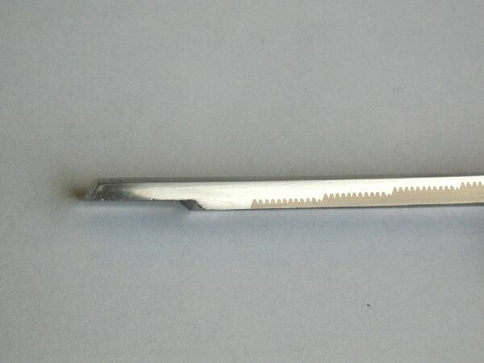
Residual stress study by neutron diffraction in RBMK reactor components
Kursk nuclear power station (built in 1985): power - 4000 MW, 4 power units of RBMK-1000 type. Now 5th power unit is under construction.
Cross-section of bimetallic steel-zirconium adapter used in RBMK reactor components
steel
Zr
Bimetallic adapter placed at HRFD
The map of axial strain tensor component in steel part of bimetallic adapter
Bimetallic steel-zirconium adapter wall investigated on the HRFD neutron diffractometer
Notes:
Измерения остаточных напряжений в биметаллическом (нержавеющая сталь/сплав на основе циркония) адаптере, используемом в конструкции каналов реактора РБМК, проводились в сотрудничестве с научно-исследовательскими институтами Министерства атомной энергетики России. Остаточные напряжения после изготовления (спекание в вакууме при температуре 700ºС) в таких соединениях вызваны различием коэффициентов теплового расширения двух металлов, которые часто приводят к возникновению трещин и разрушению . При помощи дифракции нейтронов двумерные карты распределения остаточных напряжений были получены для радиальных и нормальных компонент тензора деформации с целью выявления наиболее уязвимых частей образца.

Slide 15
Austenitic stainless steel X6CrNiTi1810 : mechanical properties
Chemical composition (wt %): C - 0.04, Si - 0.44, Mn - 1.14, P - 0.033, S - 0.004, Cr - 17.74, Ni - 19.3, Ti - 0.35
Bragg reflection (311) position and width changes vs. applied load. The strain was measured perpendicular to the applied load.
Lattice strain parallel (top) and perpendicular (bottom) to applied load.
Neutron elastic constants obtained
according to Hill model:
S₁₁ = (6.70 ± 0.35) × 10⁻⁶ MPa⁻¹,
S₁₂ = - (2.24 ± 0.23) × 10⁻⁶ MPa⁻¹,
S₄₄ = (12.43 ± 0.46) × 10⁻⁶ MPa⁻¹
Dependence of the elastic modules E⎪⎪_{hkl} and E⊥_{hkl} parallel and perpendicular to the applied load vs. the anisotropy factor Γ_{hkl}.
Notes:
15
Austenitic stainless steels are widely used in engineering because of their high corrosion resistance and toughness. Elastic properties depend on the state of material, chemical composition, microstructure and mechanical and thermal treatment. Therefore it is necessary to determine experimentally the elastic constants for the studied material. Foremost in our experiment neutron elastic constants for investigated austenitic steel were determined by neutron diffraction method. The sample of the austenitic steel was subjected to the applied load in situ in the neutron beam, using a special purpose loading device. The elastic strain was measured for different crystal planes (hkl) with scattering vector direction parallel and perpendicular to the applied load (fig. 1). Strain in parallel direction was measured at the scattering angle 2θ=90°, in perpendicular direction - at the scattering angle 2θ=152°. Moreover, average strain was determined independently by extensiometers from relative changes of sample dimensions. For all registered spectra separate diffraction peak positions and widths were determined. Strains for all available crystal planes (hkl) were obtained from relative shift of diffraction peaks. Also diffraction spectra were processed by Rietveld profile refinement method. In this case strain averaged on all crystallographic directions [hkl] and corresponding to the anisotropy factor Γ_{hkl}=0.2 were obtained from lattice parameter changes.
In plastic region (at the applied stress level over ∼250 MPa) strain registered by extensiometers deviates from linear dependence. On the contrary strain obtained from neutron diffraction data does not show strong deviation from linear dependence. At that a width of diffraction peak increases significantly (fig. 2). Such behavior of diffraction peak is typical for plastic deformation.
In elastic region the elastic modules and as a function of the anisotropy factor were obtained from the slopes of the strain-stress linear dependencies (fig. 3). The elastic constants S₁₁, S₁₂ and S₄₄ were calculated in the frame of the Hill model (Hill, 1952) which assumes taking of an arithmetic average of the Reuss and Voigt model values and gives the results very close to the Krцner model values. Thus, the following values were obtained for the investigated material: S₁₁=6.70×10⁻⁶ MPa⁻¹, S₁₂=-2.24×10⁻⁶ MPa⁻¹, and S₄₄=12.43×10⁻⁶ MPa⁻¹.
Аустенитные нержавеющие стали широко используются в технике из-за их высокой коррозионной стойкости и прочностьи. Упругие свойства зависят от состояния материала, химического состава, микроструктуры и механической и термической обработки. Поэтому необходимо экспериментально определить упругие константы для изучаемого материала. Прежде всего в нашем эксперименте упругие константы для исследуемой аустенитной стали определялись методом нейтронной дифракции. Образец аустенитной стали подвергают приложенной нагрузки на месте в пучке нейтронов, с помощью специального назначения загрузочное устройство. Упругая деформация была измерена для различных кристаллических плоскостей (hkl) с направлением вектора рассеяния параллельном и перпендикулярном приложенной нагрузки (рис. 1). Деформация в параллельном направлении измеряли при угла рассеяния 2θ=90°, в перпендикулярном направлении - под углом рассеяния 2θ=152°. Кроме того, средняя деформация была определена независимо деформометрами из относительных изменений размеров образца. Для всех зарегистрированных спектров были определены положения и ширины отдельных дифракционных пиков. Деформации для всех возможных кристаллических плоскостей (hkl) были получены из относительного смещения дифракционных пиков. Кроме того дифракционные спектры были обработаны методом Ритвельда. В этом случае деформация была усреднена по всем кристаллографическим направлениям [hkl] и в соответствии с фактором анизотропии Γ_{hkl}=0.2 были получены из изменения параметров решетки. В пластической области (на прикладном уровне напряжений по 250 МПа) штамма, зарегистрированного extensiometers отклоняется от линейной зависимости. Напротив штамм, полученный из нейтронной дифракции данных не показывает сильное отклонение от линейной зависимости. В то шириной дифракционных пиков существенно возрастает (рис. 2). Такое поведение дифракционного пика типична для пластической деформации. В упругой области упругие модули и как функция фактора анизотропии были получены из склонов деформационных линейных зависимостей (рис. 3). Упругие постоянные S11, S12 и S44 были рассчитаны в рамках модели Хилла (Hill, 1952), которая предполагает принятие среднее арифметическое значений модельных Ройса и Фойгта и дает результаты очень близки к значениям модельных Krцner. Таким образом, следующие величины были получены для исследуемого материала: S11 = 6.7010-6 МПа-1, S12 = -2.2410-6 МПа-1, и S44 = 12.4310-6 МПа-1.

Slide 16
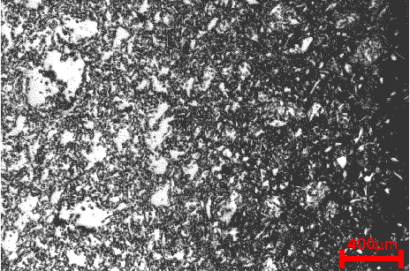
Al₂O₃/Al ceramic matrix composites
Using gas pressure infiltration of molten metal (e.g. Al, Ni₃Al, Cu) into Al₂O₃ matrix composites with high strength (600 - 900 MPa) and high fracture toughness can be produced. The microstructures can be described as interpenetrating networks, with a metal content 10 - 40 vol. % and the medium ligament diameter from 0.2 µm to 1 µm.
Elastic and thermal properties of Al and Al₂O₃
A part of neutron diffraction pattern from the Al₂O₃/Al composite with 25% volume fraction of Al and average ligament size about 1 µm. Experimental points, profile calculated by the Rietveld method and difference curve are shown. The tick marks (from top down) are calculated peak positions for Al and α-Al₂O₃, respectively.
Al₂O₃/Al composite material: dark area - Al₂O₃, light area – Al.
Residual stress (left) and microstress (right) in Al₂O₃/Al composites with fine and coarse microstructure as a function of Al volume fraction.
Notes:
16
Recent research has led to the development of a material production technique whereby metal is infiltrated into a porous ceramic matrix using gas pressure to form an interpenetrating network microstructure. Brittle ceramic materials are reinforced by the inclusion of a ductile phase, usually a metal, to improve toughness, producing a group of materials known as ductile phase reinforced ceramic matrix composites (CMCs). Infiltration is undertaken at temperatures slightly above the melting point of the metal.
Two series of ceramic matrix composites with Al infiltration in porous α-Al₂O₃ matrix with metal ligament size of 0.1 and 1 µm were investigated by neutron diffraction. In each series the matrix porosity and, accordingly, Al volume fraction was 15%, 25% and 35%. The residual stresses in such composites are expected due to a large difference in the thermal expansion coefficients of the Al₂O₃ matrix (α=8.3×10⁻⁶ °C⁻¹) and the infiltrated Al (α=22.5×10⁻⁶ °C⁻¹).
Недавнее исследование привело к развитию материального производства техники в результате чего металл проник в пористую керамическую матрицу использованием давления газа с образованием взаимопроникающую сети микроструктуру . Хрупкие керамические материалы усилены путем включения пластичного фазы , обычно металла , чтобы улучшить ударную вязкость , производя группа материалов, известных как пластичного фазы армированного композитов с керамической матрицей ( ОМЦ) . Проникновение осуществляется при температурах чуть выше точки плавления металла . Две серии керамических матричных композитов с Al инфильтрации в пористую матрицу  - Al2O3 с размером металлической связки 0.1 и 1 мкм были исследованы методом дифракции нейтронов . В каждой серии матрица пористость и , соответственно, Al объемная доля была 15 %, 25 % и 35% . Остаточные напряжения в таких композитов , как ожидается из-за большой разницы в коэффициентах теплового расширения матрицы Al2O3 (  = 8.310-6 ° С- 1 ) и проникли Al (  = 22.510-6 ° C- 1 ) .

Slide 17
Residual stress study in perforator’s striker
The layout of experiment
Neutron diffraction peak shift due to residual stress
“…On basis of these results ПП80НВ.00.006 type striker
made of 20X2H4A steel with surface cementation treatment was implemented in ПП80НВ perforator’s production.
Application of this steel provide 2.5 times gain in mean time to failure: for 65C2BA steel mean time to failure is about 40 hours while for 20X2H4A steel this value was increased up to 100 hours.”
Equipment for mining industry
Sample 1
Sample 2
Commissioning certificate
The measured residual stress distribution in the sample along radial coordinate x.
G.D.Bokuchava, A.V.Tamonov, et al., J. of Neutron Research, v.9, p.255-261, (2001)
Notes:
Within a framework of co-operation with industrial enterprises, neutron diffraction experiments on the study of residual stress in a perforator's striker were carried out. A knowledge of the residual stress level in such heavily loaded components is very important for equipment production for the mining industry. During experiments two cylindrical shape samples were investigated: Sample 1 was made of steel 65C2BA and in its initial state the material was isothermally hardened, followed by drawing, while Sample 2 was made of steel 20X2H4A and in its initial state it was carbonized. It was found that stress distribution exhibits large gradients in Sample 1. In addition to the combination of tension/compression near the edges this fact forms the complex stress state of the material. These circumstances badly damage the fatigue resistance of the sample. On the contrary the carbonization treatment significantly altered the residual stress distribution in Sample 2: all components of the strain tensor are positive in the central parts of the sample. Such residual stress distribution in the Sample 2 is more suitable for increasing the fatigue load resistance.
В рамках сотрудничества с промышленными предприятиями, нейтронографические эксперименты по изучению остаточных напряжений в нападающего перфоратора были выполнены. Знание уровня остаточных напряжений в таких тяжело нагруженных компонентов очень важно для производства оборудования для горнодобывающей промышленности. В ходе экспериментов были исследованы две цилиндрические образцы формы: Образец 1 был изготовлен из стальной 65C2BA и в исходном состоянии материал был изотермически закаленный с последующим рисунок, в то время как образец 2 был изготовлен из стального 20X2H4A и в исходном состоянии он был науглероживала. Было обнаружено, что распределение напряжений проявляет большие градиенты в образце 1. В дополнение к комбинации растяжения / сжатия, вблизи краев этот факт Превращение сложного напряженного состояния материала. Эти обстоятельства сильно повредить сопротивление усталости образца. Напротив лечение карбонизации значительно изменили остаточного распределения напряжений в образце 2: все компоненты тензора деформации положительны в центральных частях образца. Такой остаточный распределение напряжений в образце 2 является более подходящим для повышения сопротивления усталости нагрузки.

Slide 18
Спасибо за внимание!

